Slide 1
Dopolnitve informacijskih rešitev zaradi ZZVZZ-T
Sestanek / delavnica s programskimi hišami, ki zagotavljajo zdravstvene aplikacije
31. 5. 2023
Predstavitev vsebuje osnutek predvidenih sprememb. Končne zahteve bodo lahko drugačne.

Slide 2
Sprememba zakonodaje
S spremembo Zakona o zdravstvenem varstvu in zdravstvenem zavarovanju je predvideno:
ukinitev dopolnilnega zdravstvenega zavarovanja in
uvedba zdravstvenega prispevka.
Obvezno zdravstveno zavarovanje bo krilo tudi vrednost doplačil za storitve, zdravila in medicinske pripomočke, ki jih sedaj krije dopolnilno zdr. zavarovanje ali jih morajo zavarovane osebe brez tega zavarovanja ter tuje zavarovane osebe plačati same.
Predviden začetek uporabe 1. 9. 2023.
Velja za:
storitve opravljene od vključno 1. 9. 2023 naprej.
zdravila in MP, izdana od vključno 1. 9. 2023 naprej.
bolnišnične obravnave
začete od vključno 1. 9. 2023 naprej in
začete pred 1. 9. 2023 in zaključene po 30. 9. 2023.
Pri obračunih in popravkih
za nazaj se doplačilo, kot sedaj, obračuna
v breme dopolnilnega
zdr. zavarovanja ali zavarovane osebe,
če oseba nima urejenega dopolnilnega
zdr. zavarovanja!

Slide 3
Vpliv sprememb zakona na IT rešitve
On-line sistem
Sprememba funkcij
branje podatkov o obveznem zdr. zavarovanju
zapis podatkov o izdaji zdravila
zapis podatkov o izdani naročilnici za MP
zapis podatkov o izdaji/izposoji MP
Spremembe v šifrantih za obračun
Spremembe v centralni bazi zdravil
Spremembe pri izpolnjevanju listin
Spremembe pri obračunu zdravstvenih storitev

Slide 4
On-line sistem
Dopolnitev funkcije branje podatkov o OZZ:
Če izvajalec preverja podatke po stanju ali za obdobje od vključno 1. 9. 2023 – deluje po novem.
Če izvajalec preverja podatke po stanju ali za obdobje pred 1. 9. 2023 – deluje po starem. Tudi če kliče funkcijo po 1. 9. 2023.
Ni sprememb XML sheme (nabora in značilnosti vhodnih in izhodnih podatkov).
1.9.2023
Po starem
Po novem

Slide 5
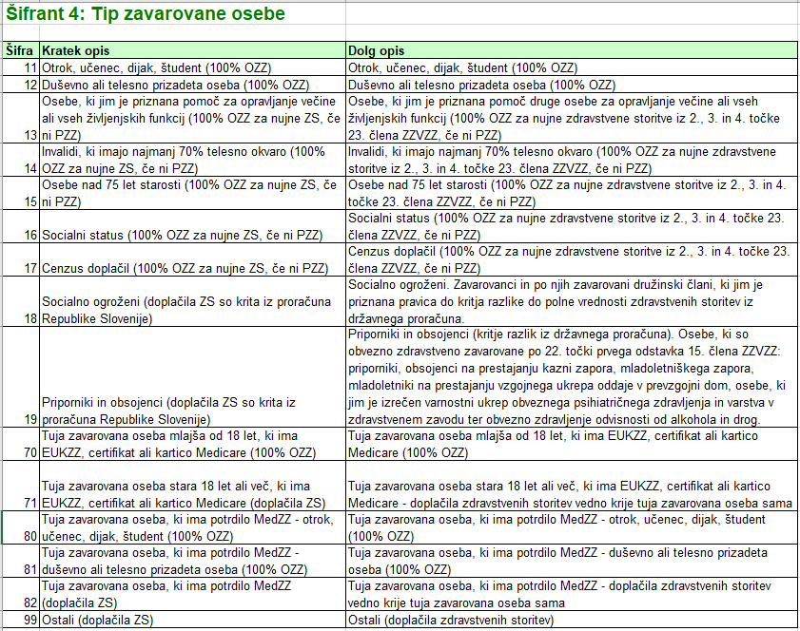
Pri branju podatkov OZZ on-line sistem izvajalcu posreduje podatek TIP ZAVAROVANE OSEBE
Uvede se nov tip
30 – Zavarovana oseba (100% OZZ na podlagi ZZVZZ-T)
ki nadomesti vse obstoječe tipe.

Slide 6
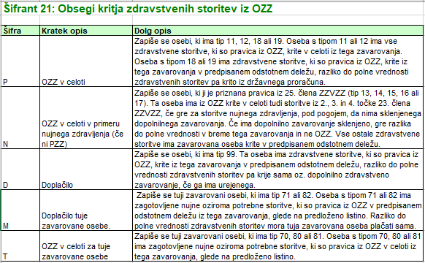
Pri branju podatkov OZZ on-line sistem izvajalcu posreduje podatek OBSEG KRITJA ZDRAVSTVENIH STORITEV IZ OZZ
On-line sistem po novem v vseh primerih vrne
P – OZZ v celoti.

Slide 7
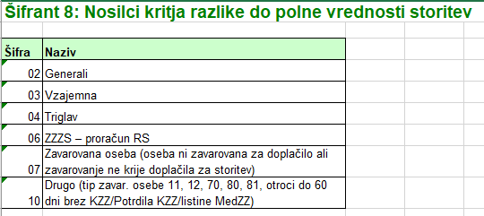
Dopolnitve šifrantov za obračun zdr.storitev
2 - VZD. Ukinite se šifra 743 602
8 – Nosilci kritja razlike do polne vrednosti storitev. Ukinitev obstoječih šifer, uvedba nove, ki nadomesti vse obstoječe.

Slide 8
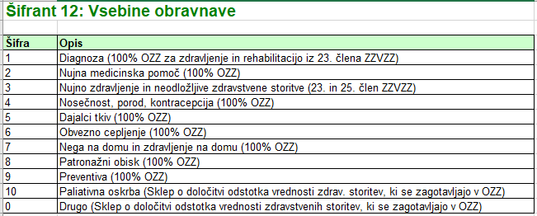
Dopolnitve šifrantov za obračun zdr.storitev
Vsebina obravnave
Spremembe tega šifranta še niso določene.

Slide 9
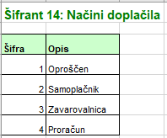
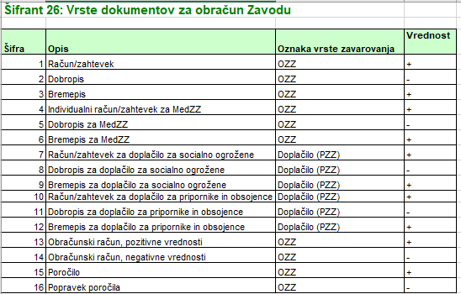
Dopolnitve šifrantov za obračun zdr.storitev
14 - Način doplačila. Ukinitev šifer:
2 – samoplačnik,
3 – zavarovalnica in
4 – proračun.
26 - Vrste dokumentov za obračun Zavodu. Ne uporablja se več vrst dokumentov za doplačila (šifre 7 - 12).
Storitve, opravljene tujim zavarovanim osebam se še naprej obračuna posebej (vrste dokumentov s šiframi 4 – 6) upoštevaje povezovalni šifrant K27.1.

Slide 10
Dopolnitve povezovalnih šifrantov
Spremenijo se:
K2 – dopolnitve zaradi spremembe šifranta vrst dokumentov
K3.1, K3.2 – dopolnitve zaradi spremembe šifranta vrst dokumentov
K7 – sprememba dovoljenih deležev doplačil po VZD
K11, K12 – dopolnitve zaradi spremembe šifranta vrst dokumentov
K27.1, K27.2 – dopolnitve zaradi spremembe šifranta vrst dokumentov
K30 – spremembe zaradi spremenjenih odstotkov OZZ pri obračunani vrednosti MP in spremembe šifrantov tip zav.osebe in način doplačila.
Dopolnitve povezovalnih šifrantov v primeru spremembe šifranta vsebin obravnave.

Slide 11
Dopolnitve v Centralni bazi zdravil
Uvedba novih list zdravil in živil za posebne zdravstvene namene
P - pozitivna lista; v celoti krito iz obveznega zdravstvenega zavarovanja
P* - pozitivna lista z omejitvijo predpisovanja; v celoti krito iz obveznega zdravstvenega zavarovanja
PC - pozitivna lista za zdravila z najvišjo priznano vrednostjo; do najvišje priznane vrednosti v celoti krito iz obveznega zdravstvenega zavarovanja
PC* - pozitivna lista z omejitvijo predpisovanja za zdravila z najvišjo priznano vrednostjo; do najvišje priznane vrednosti v celoti krito iz obveznega zdravstvenega zavarovanja
Prerazporeditev zdravil na nove liste velja od 1. 9. 2023 naprej.

Slide 12
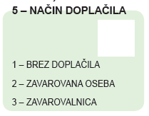
Spremembe pri izpolnjevanju listin
Preveriti, da se bo pravilno navajal podatek Način doplačila
V vseh primerih se navaja 1 – brez doplačila
Podatek je na:
Recept, eRecept
Recept za osebno rabo
Naročilnica za medicinski pripomoček
Naročilnica za medicinski pripomoček za izboljšanje vida
Nalog za prevoz
Mesečna zbirna naročilnica (tudi ukinitev rubrike 4-zavarovalnica za doplačila)

Slide 13
Dopolnitev on-line sistema – zapis podatkov
Zapis podatkov o izdaji zdravila
Spremenjena pravila/kontrole obračuna zdravila v breme OZZ
Zapis podatkov o izdani naročilnici za MP
Dopolnjeno pravilo za navajanje podatka Način doplačila
Zapis podatkov o izdaji MP
Spremenjena pravila/kontrole obračuna MP v breme OZZ
Ni sprememb v XML shemi (nabor in značilnosti vhodnih in izhodnih podatkov).

Slide 14
Obračun zdravstvenih storitev
Spremembe kontrol, po katerih ZZZS preverja prejete podatke izvajalcev.
Večina sprememb bo realiziranih na način dopolnitve šifrantov in povezovalnih šifrantov. Določena bodo pravila za katere primere veljajo stare in za katere nove različice šifrantov.
Možne so dodatne spremembe kontrol, ki veljajo za
storitve, opravljene ob prehodu na uveljavitev zakona (npr. zdraviliško zdravljenje od 20. 8. do 10. 9. 2023)
bolnišnične obravnave začete pred 1. 9. 2023 in zaključene po 30. 9. 2023
…
XML shema za izdatke se ne spremeni (ni sprememb v naboru in značilnosti podatkov).

Slide 15
Razprava
Ali vidite še kake dodatne vplive spremembe zakona na informacijske rešitve pri izvajalcih ZS?
Kratek čas za vpeljavo sprememb.
ZZZS spremembe vpeljuje na način, da bo čim manj sprememb.
ZZZS v nadaljevanju pripravi:
Vsebinska in tehnična navodila,
Dopolnjene šifrante in CBZ,
Rešitve v testnem okolju,
Testne podatke

